Slide 1

نارسایی حاد قلبی
دکتر پیمان حافظی مقدم
متخصص طب اورژانس

Slide 2

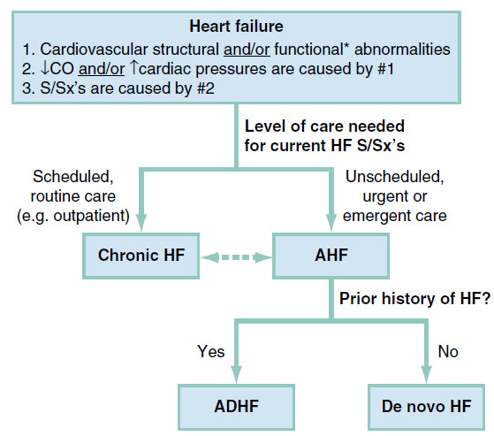

Slide 3
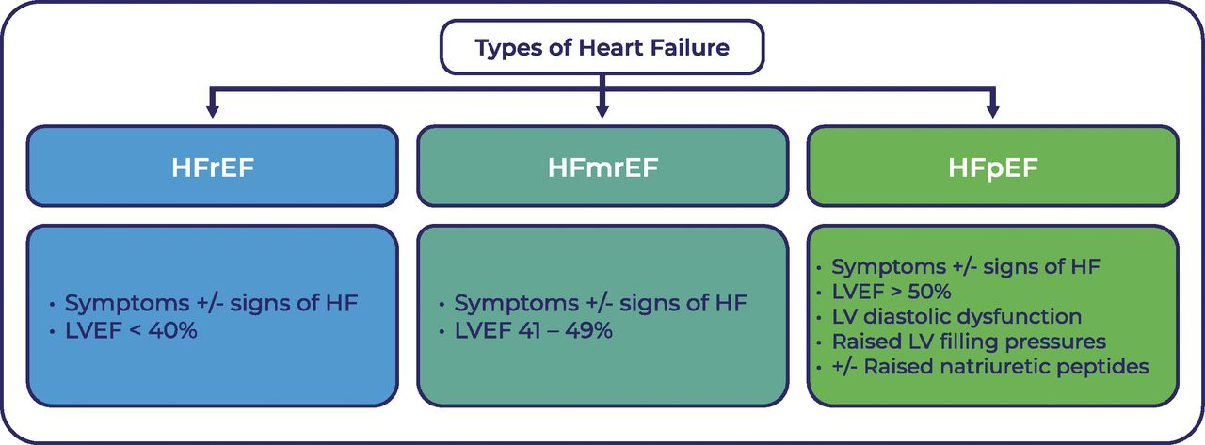

Slide 4
طی 40 دقیقه بعدی
کیس اول
رویکرد به کیس
کیس دو
کیس سه
رویکرد کلی
چهار نکته نهایی

Slide 5
کیس اول:
مرد 69 ساله ای با شکایت تنگی نفس و ضعف و بی حالی که طی 24 ساعت گذشته به تدریج بیشتر شده است به اورژانس آورده شده است
سابقه تنگی نفس حین فعالیت
راه رفتن
ارتباط ضعیف
تعرق سرد
استفراغ

Slide 6
کیس اول – ادامه شرح حال
سیگار
فشارخون - نارسایی قلبی EF:20% – کلسترول بالا
والزومیکس 80-5 ، آسپرین 80 ، دیگوکسین 0/25 ، روزواستاتسن
سابقه فامیلی

Slide 7
کیس اول - معاینه
هوشیار – بی حال و راه هوایی باز
BP: 76/45 mmHg HR: 124/min
RR: 32/min SPO2: 82% (FIO2:0.4)
رنگ پریده
سمع ریه ها کراکل Fine سرتاسر هر دو ریه
انتهاها سرد و سیانوتیک

Slide 8
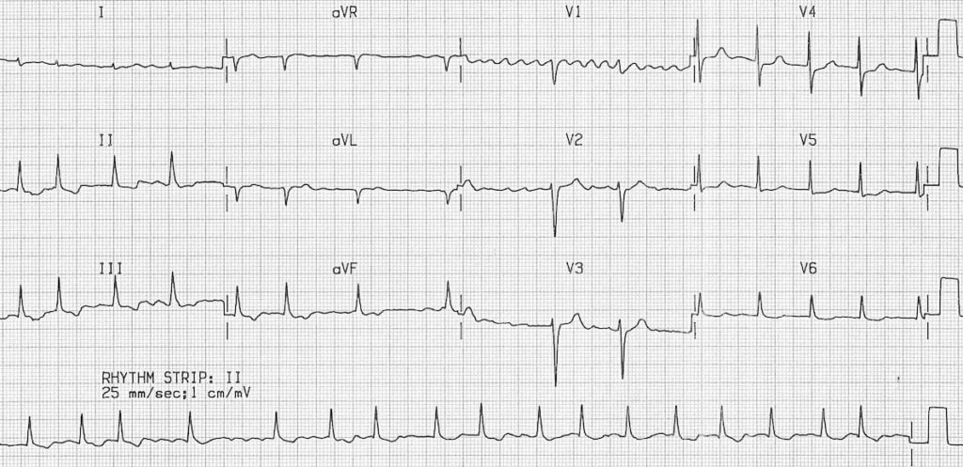
نوار قلب بیمار

Slide 9
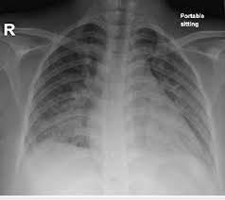
گرافی سینه بیمار

Slide 10
چه کنیم؟
لازیکس + نیتروگلیسرین + نوراپی نفرین
نوراپی نفرین + دوبوتامین
مایع وریدی + نوراپی نفرین
دوپتمین + میلرینون + نیتروگلیسرین

Slide 11
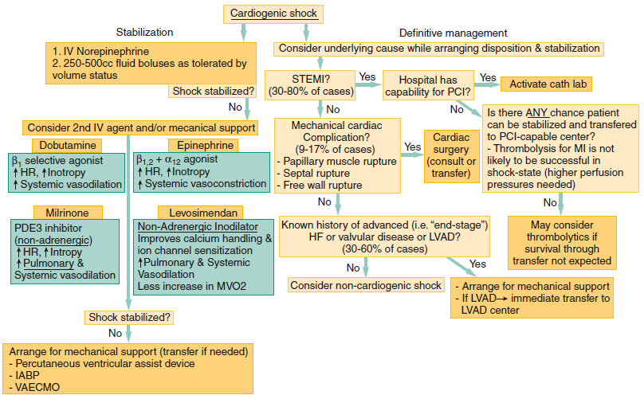

Slide 12
کیس دوم:
مرد 69 ساله ای با شکایت تنگی نفس که طی 24 ساعت گذشته به تدریج بیشتر شده است به اورژانس آورده شده است
مشکل بیمار قدیمی است ولی از چند ساعت قبل احساس خفگی و تنگی نفس باعث شده مراجعه نماید
احساس خفگی شدید و عطش هوا
عدم امکان دراز کشیدن
تعرق سرد

Slide 13
کیس دوم - معاینه
هوشیار – در دیسترس تنفسی شدید
BP: 132/83 mmHg HR: 114/min RR: 36/min
SPO2: 82% (FIO2:0.4) Temp:36.7
تعریق سرد
سمع ریه ها Fine Crackle دو طرفه سرتاسر ریه ها
ادم جنرالیزه شدید

Slide 14
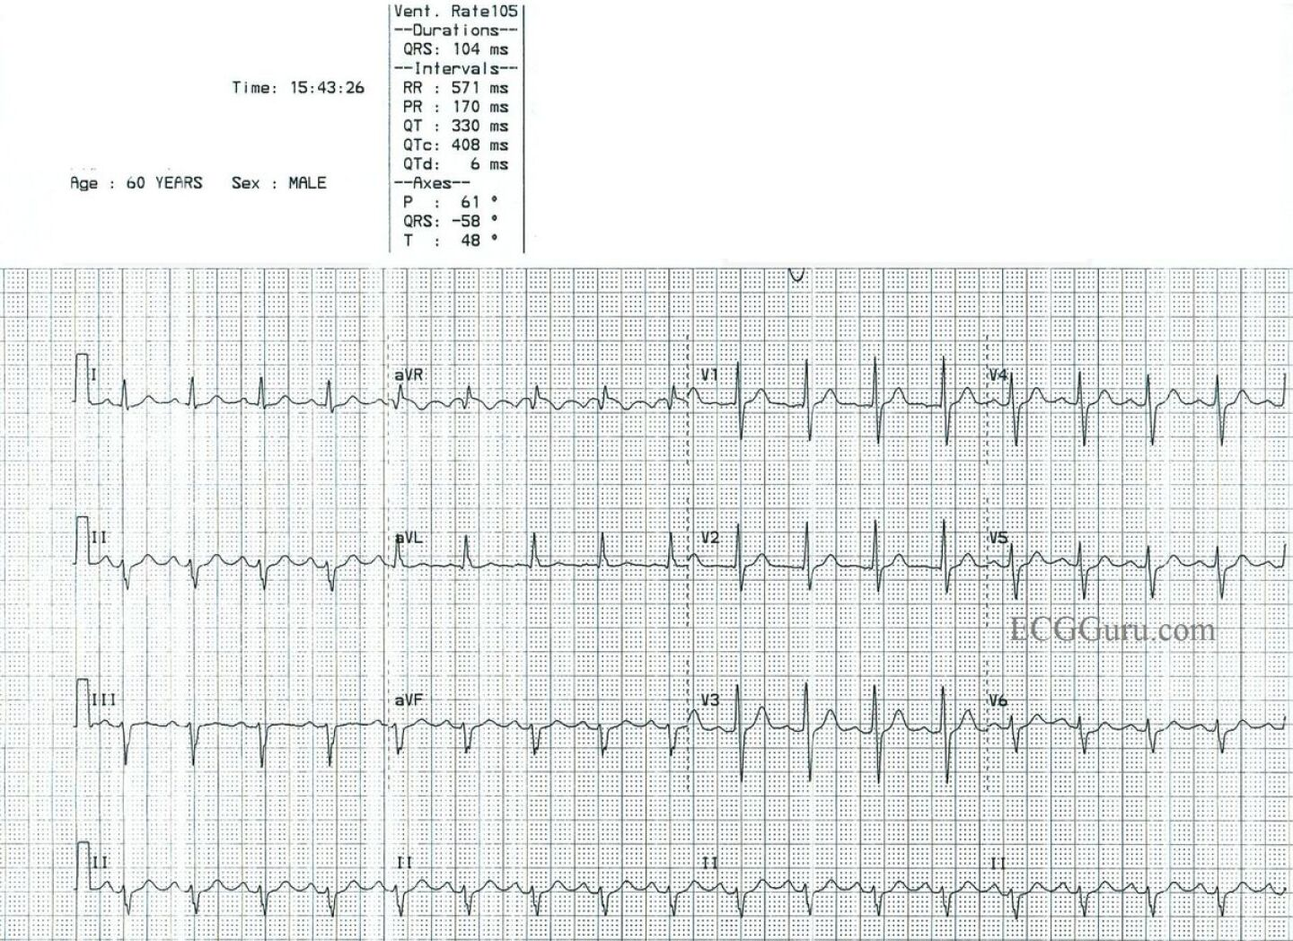
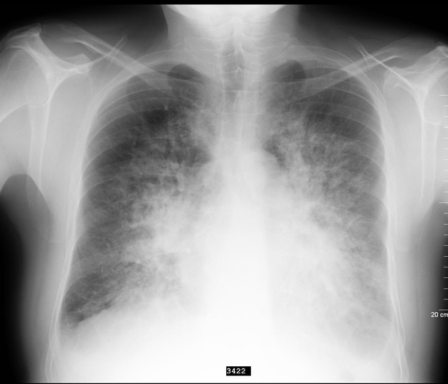

Slide 15
چه کنیم؟
فوروزماید وریدی
نیتروگلیسرین وریدی
مورفین وریدی + نیتروپروساید
نیتروپروساید + فورزماید
Loop Diuretic Resistance

Slide 16
کیس سوم:
مرد 63 ساله ای با شکایت تنگی نفس توسط EMS و از بهشت زهرا به اورژانس آورده شده است
مراسم تدفین یکی از اقوام نزدیک
احساس خفگی شدید به دنبال عزاداری
شروع علائم طی حدود یک ساعت
تعرق سرد

Slide 17
کیس سوم - معاینه
هوشیار – در دیسترس تنفسی شدید
BP: 192/113 mmHg HR: 124/min RR: 39/min
SPO2: 80% (FIO2:0.4) Temp:36.5
رنگ پریده
تعریق سرد
سمع ریه ها Fine Crackle خفیف دو طرفه

Slide 18
چه کنیم؟
فوروزماید وریدی
نیتروگلیسرین وریدی
مورفین وریدی + نیتروپروساید
نیتروپروساید + فورزماید
Bolus Nitroglycerine

Slide 19
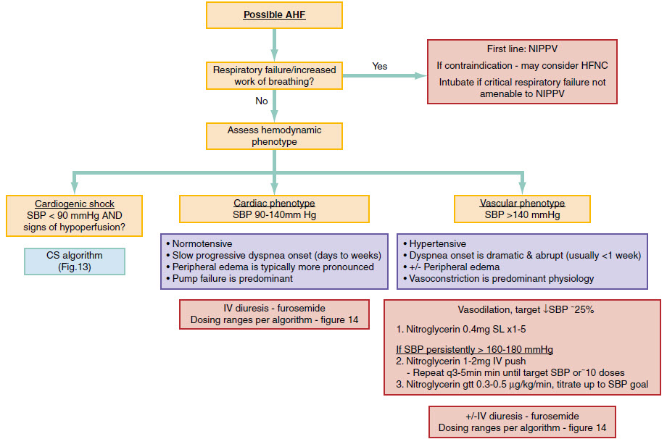

Slide 20

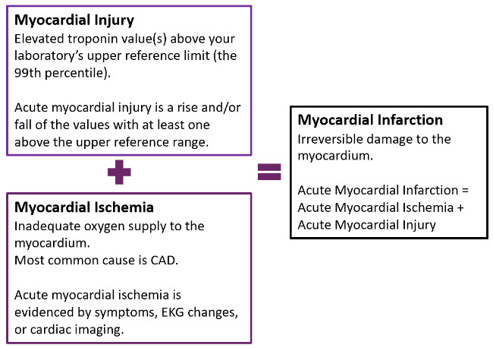
تروپونین مثبت

Slide 21

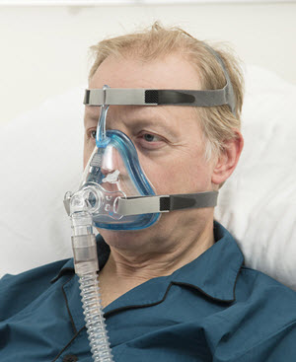
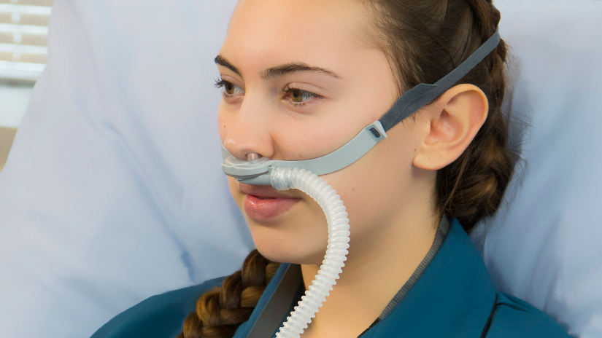
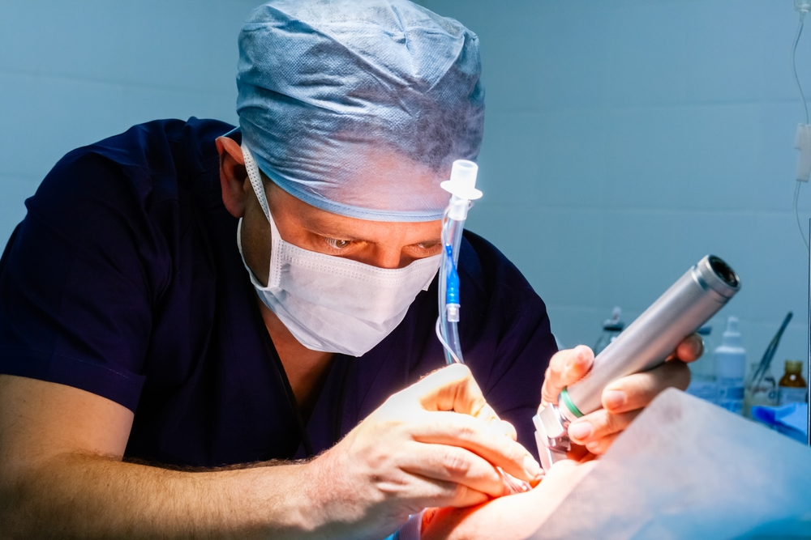
نارسایی تنفسی به علت ADHF
NIV
HFNC
Intubation

Slide 22


مورفین در ادم حاد ریه

Slide 23

Disposition
SBP> 160 mmHg
Few Comorbidities
Loop Diuresis Response
Nl Creatinine
Nl Troponine

